Slide 1
Молоко
Виконала роботу
учениця 8-Б класу
ліцею №171 “Лідер”
Сейранова Єлизавета

Slide 2
Загальні відомості
Молоко –продукт нормальної секреції молочних залоз. Молоко є емульсією крапель жиру у воді. До складу молока входять понад сто компонентів, основні з яких: вода,білки(казеїн, сироваточні білки), лактоза, мінеральні речовини,гормони, вітаміни, ферменти, антитіла. Деякі компоненти(казеїн, лактоза) не зустрічаються в інших продуктах харчування.

Slide 3
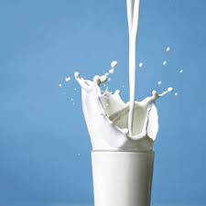
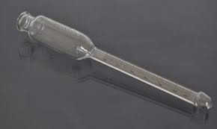
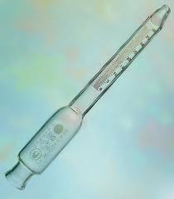
Питне молоко характеризується високими споживними властивостями, які визначаються його хімічним складом, засвоюваністю, енергетичною цінністю. Вміст білків і цукрів у питному молоці такий самий, як у свіжевидоєному. Кількість жирів в окремих видах молока нормується стандартами. Для визначення жирності використовується прилад бутирометр.

Slide 4
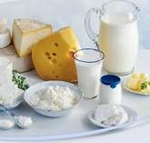
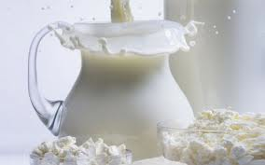
Жири питного молока засвоюються краще, ніж свіжовидоєного. Енергетична цінність молка невисока. Вона залежить, насамперед, від вмісту жиру і коливається від 30 до 80 ккал/100г. Білий колір і непрозорість молока обумовлює розсіювання світла частинами білків і кульок жиру, кремовий відтінок – розчинений у жирі каротин, приємний, солодкувато – солонуватий смак – лактоза, хлориди, жирні кислоти, а також жир і білки.

Slide 5
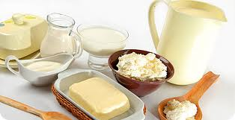
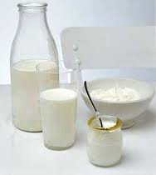
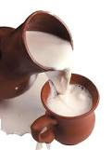
Жир надає молоку певну ніжність, лактоза – солодкуватий смак, хлориди – солонуватий, білки і деякі солі – повноту смаку. Молоко необхідне для функціонування багатьох органів людини, насамперед печінки. Використовують молоко в їжу безпосередньо, для приготування перших, других і третіх страв, у хлібопекарській, кондитерській та інших галузях харчової промисловості.

Slide 6
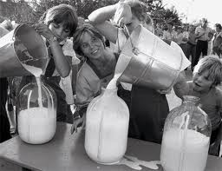
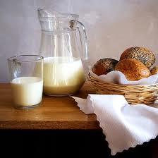
У харчовій промисловості найпоширеніше коров’яче молоко, у різних місцевостях використовують козяче, овече, а також кобиляче і осляче.

Slide 7
ВИКОРИСТАННЯ МОЛОКА ДОМАШНІХ ТВАРИН.

Slide 8
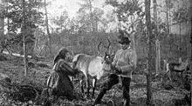
Оленяче молоко.
Евенки раніше і досі практикують доїння оленів, використовуючи молоко, як у харчових, так і обрядових цілях. Молоко північного оленя містить 19,1% жиру.

Slide 9
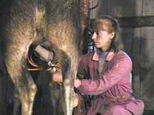
Лосине молоко.
Оленяче молоко. Евенки раніше і досі практикують доїння оленів, використовуючи молоко, як у харчових, так і обрядвих ціляхМолоко північного оленя містить 19,1% жиру.
У Росії та Скандинавії робилися спроби одомашнити і використовувати лосів, як молочних тварин,однак складність утримання робить це економічно недоцільним. Молоко лосів схоже за смаком з коров’ячим, але більш жирне(більше 10%) і менш солодке. Використовується в лікувальному харчуванні.

Slide 10
Козяче молоко.
Хімічний склад і властивості молоко кіз близькі до складу і властивостей коров’ячого. Воно відрізняється лише більш високою кількістю білка, жиру і кальцію; містить чимало каротину, тому має блідно – жовте забарвлення. Кульки жиру дрібніші, що сприяє кращому його засвоєнню організмом людини. Козяче молоко багате вітаміном А, містить трохи більше заліза і магнію, ніж коров’яче молоко. Його використовують для лікування шлунково – кишкових захворювань, туберкульозу, щитовидної залози. Сире козяче молоко менш небезпечне, тому що кози стійкіші до захворювань, ніж корови. З козячого молока виробляють бринзу.

Slide 11
ОВЕЧЕ МОЛОКО
ОВЕЧЕ МОЛОКО має м’який, дещо солодкуватий смак. Цінність овечого молока є значно вищою, чим коров’ячого, козиного та навіть на відміну від молока молодих мам. Білок овечого молока перетравлюється в організмі людини на 99,1%, у той час, як коров’ячого на 92, 6%. Молоко овець, як правило, в сирому вигляді рідко споживають, а переробляють його на молочні продукти: м’які та тверді сири. У деяких культурах(наприклад у Китаї, Японії і на островах Полінезії) молоко не вживають через те, що організм більшості людей монголоїдної раси не здатний його засвоїти.

Slide 12
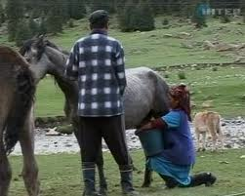
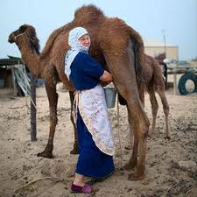
Інші види
Кобиляче молоко – являє собою білу з блакитним відтінком рідину трохи терпкого смаку. Його використовують для приготування цінного дієтичного продукту – кумису. Верблюже молоко – продукт, традиційний для східних країн. В школах і дитячих садках ОАЄ воно входить в раціон харчування дітей. Має на Сході щоденний вжиток, використовується для приготування сирів, морозива, какао. До верблюжого молока слід звикати, поступово збільшуючи його споживання.

Slide 13
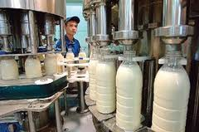
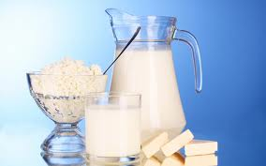
У деяких країнах молоко мало церемоніальне значення і його часто віддавали у жертву богам і духам. Споживання молока у світі зростає швидше, аніж продуктів харчування загалом – це зумовлено ростом споживання молокопродуктів. Харчова промисловість переробляє молоко у різноманітні продукти харчування, починаючи від сирів, вершкового масла, перепічки, морозива, та закінчуючи використанням у м’ясних продуктах.

Slide 14
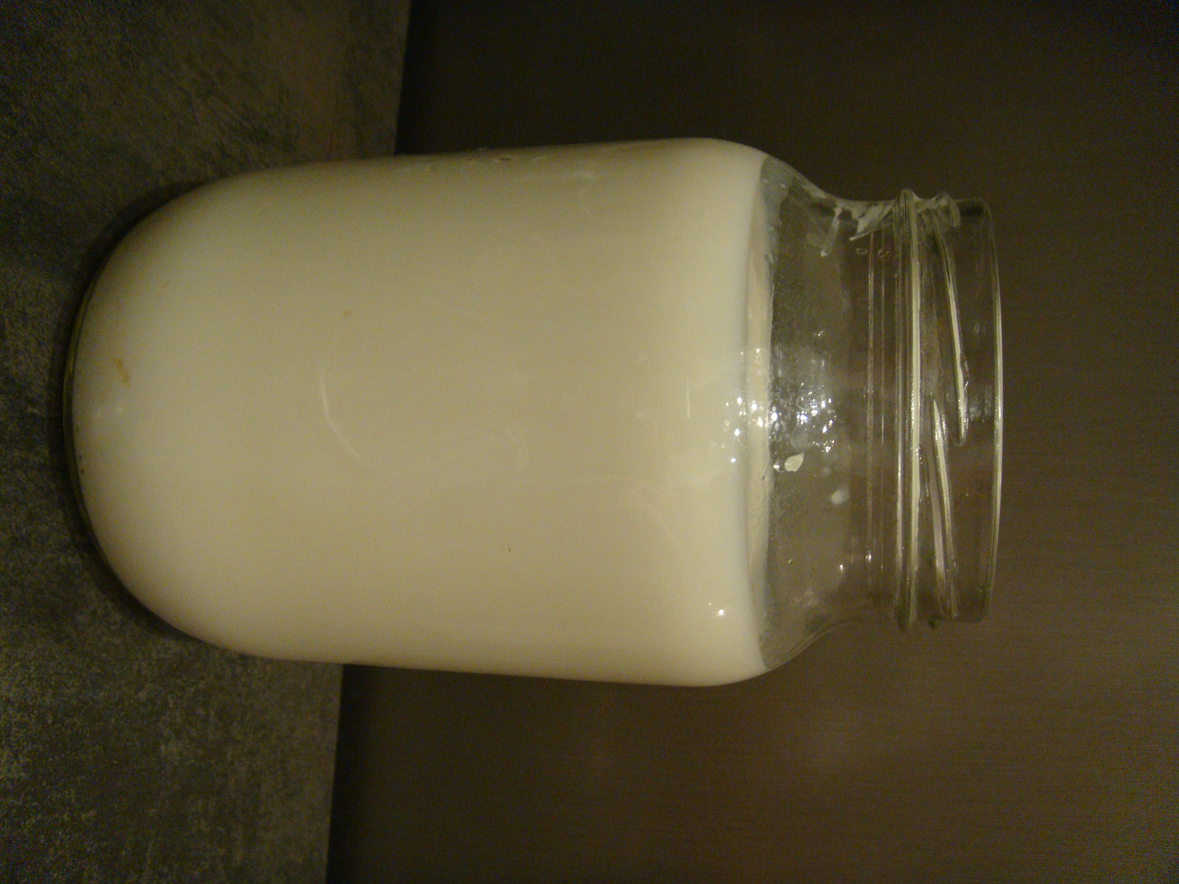
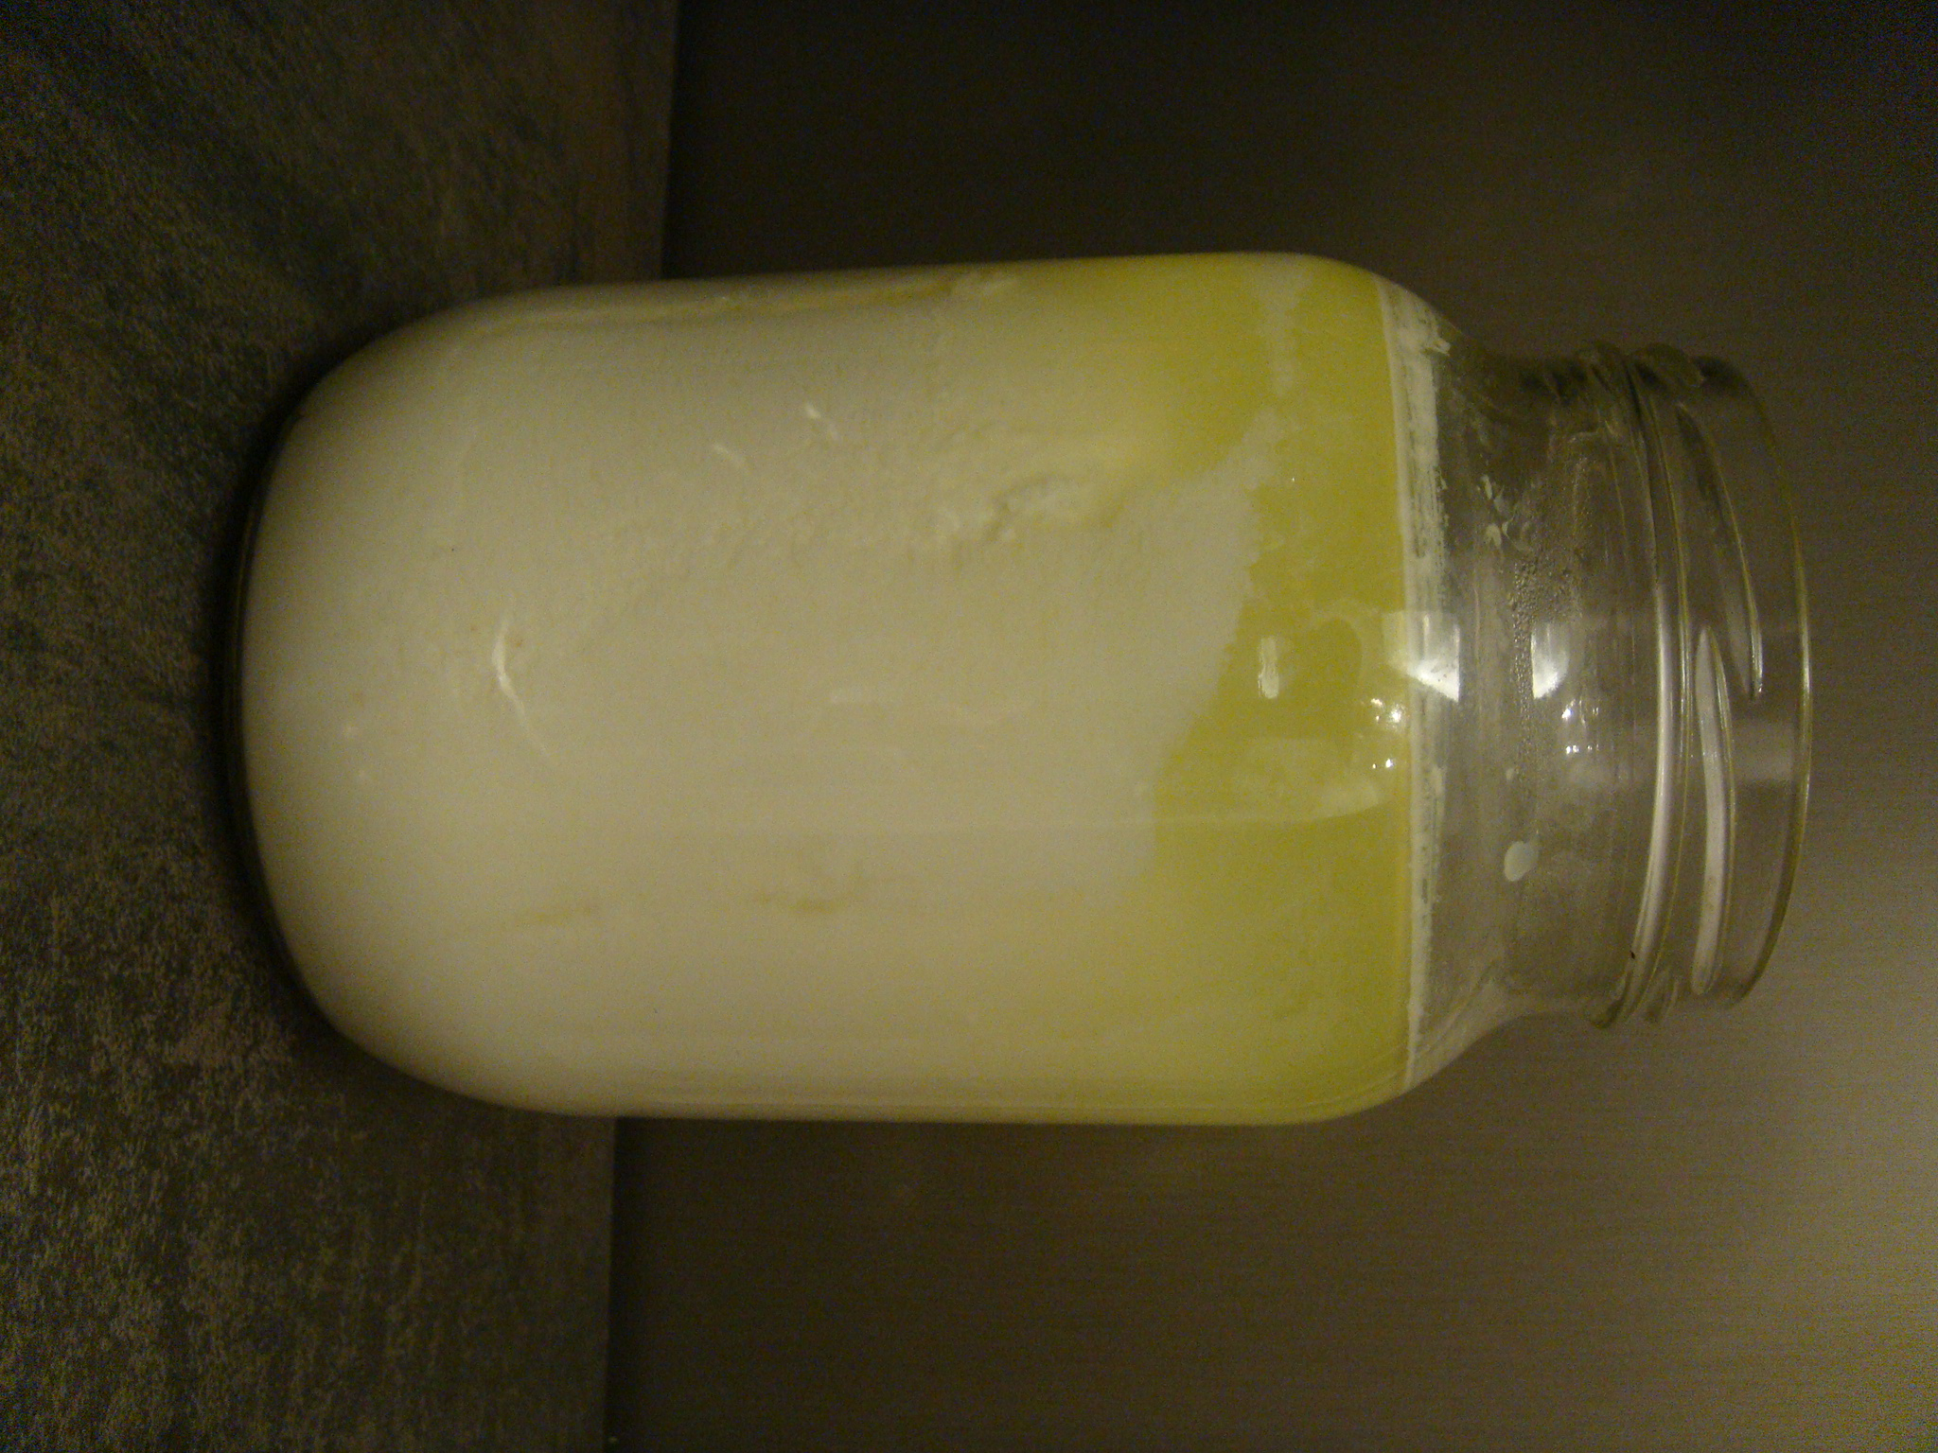
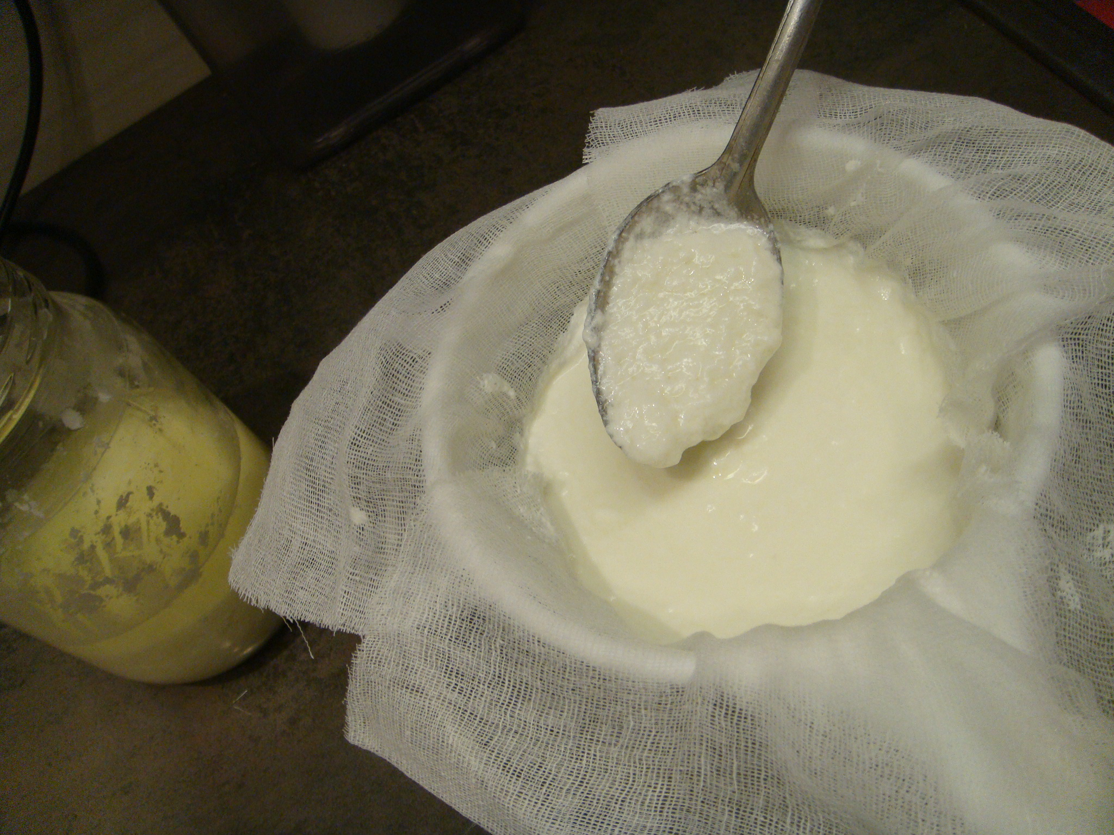
Дослідницька робота
Дослід : виготовлення сиру в домашніх умовах.
До свіжого молока додаємо трохи закваски та поміщаємо в тепле місце на 12 годин для сквашування.
Потім посуд зі сквашеним молоком поміщаємо на 15 хвилин в парову баню для згортання згустку, регулюючи температуру та сліуючи за виділенням сироватки.
Зварений згусток викладаємо на друшляк, вистелений марлею, даємо стекти сироватці, та скручуємо до утворення твердої головки.

Slide 15
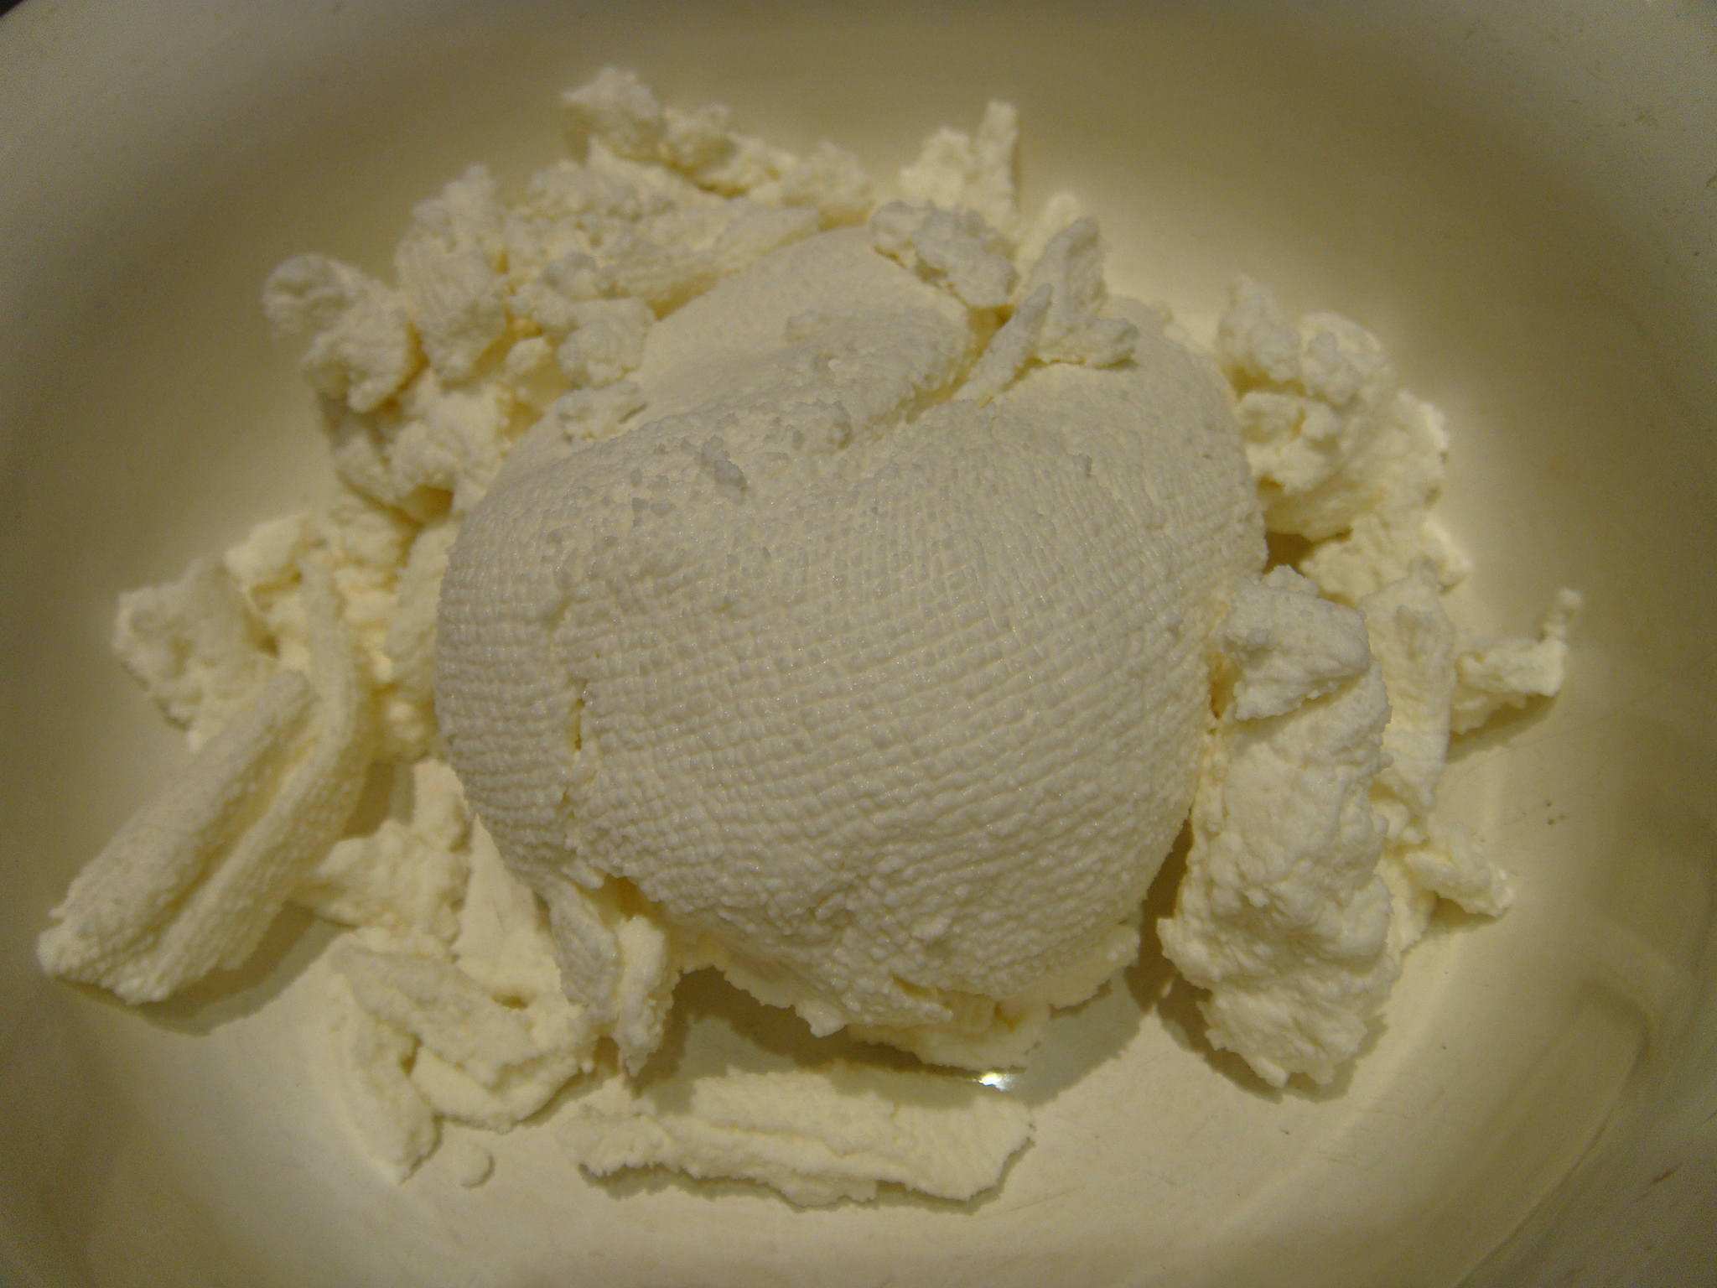
Висновок
В ході дослідницької роботи було отримано домашній сир, внаслідок згортання молока, що викликали кислоти, які знаходилися в заквасці. Справжній сир не містить солі. Він повинен бути ні жовтуватим, ні сіруватим – тільки білим. Справжній сир має чистий молочний запах, без кислинки і плісняви.

